Slide 1
Postman. Расширенное использование
Махетов Сергей
СКБ-Контур

Slide 2

О себе
В области разработки ПО > 10 лет, тестирование > 5 лет.
Основное направление тестирования - инфраструктурные решения (интеграционные шины и системы хранения данных)
В команде роль - TestOps
Основной стек - Java/Linux, Scala, JMeter, Gatling

Slide 3
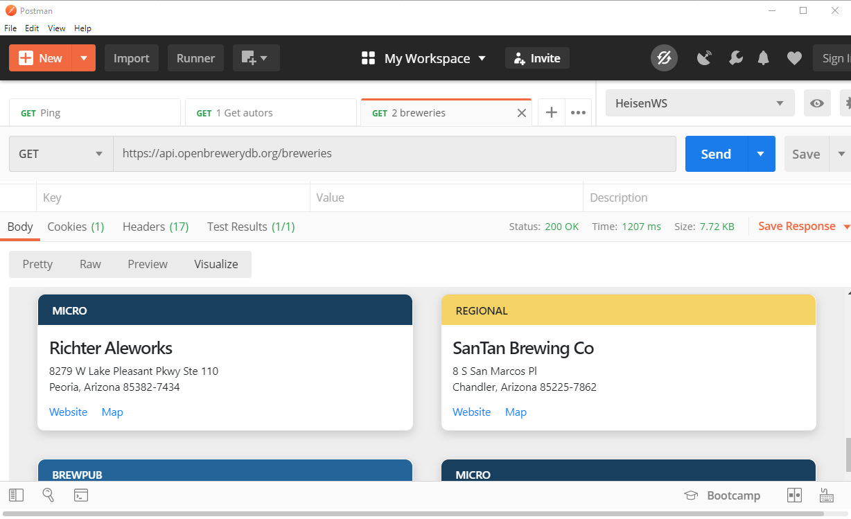
Postman API Client. Особенности

Slide 4
Postman API Client. Особенности
Низкий порог входа
Быстрый старт
Дружелюбный интерфейс
Богатая функциональность
Кроссплатформенность

Slide 5
Postman API Client. Предоставляемые возможности
Формирование запроса
Анализ ответа
Импорт/экспорт коллекций и запросов
Инструментарий для автоматизации задач
Множественный запуск запросов
…

Slide 6
Помощь в освоении инструмента
Документация
https://learning.postman.com/docs/postman/
Демонстрационная коллекция
Подсказки в приложении

Slide 7
Коллекция
«Папка» для хранения запросов
Наследование авторизации, значений переменных, скриптов

Slide 8
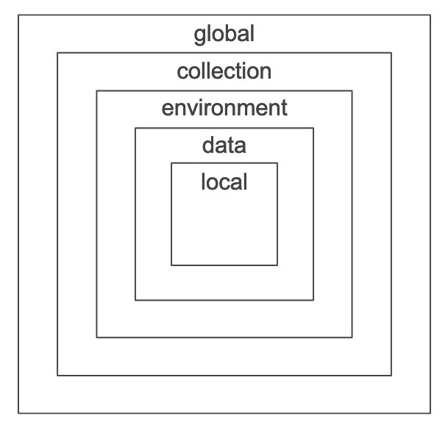
Переменные (variables)
Ввод и хранение значений для последующей подстановки
Повторное использование повторяющихся данных
Динамические переменные

Slide 9
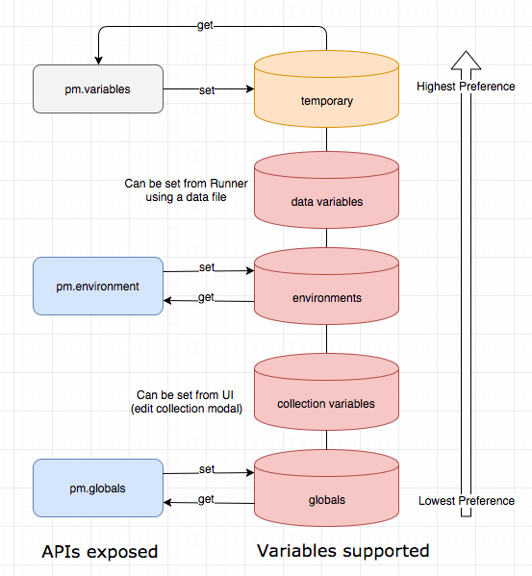
Переменные (variables)

Slide 10
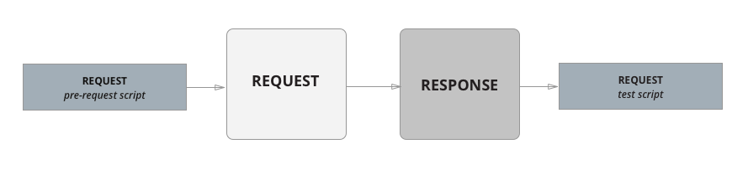
Scripts
Pre-request
Test scripts

Slide 11
Scripts
Генерация данных
Отладка запросов
Проверка значений
Извлечение значений из ответа
Автоматизация рутинных операций

Slide 12
Console
Отладка запросов
История запросов

Slide 13
Runner
Выполнение цепочки запросов
Повтор одного запроса
Подстановка данных из файла

Slide 14
Newman
Runner с CLI интерфейсом
CI/CD
Интеграционные тесты

Slide 15
Вишенка на торте
Импорт запроса из браузера
Модификация
Экспорт в код на одном из яп
Визуализация

Slide 16
О чем НЕ будем говорить?
Методология разработки тестов
Кастомизация интерфейса
Совместная работа с коллекциями
API Documentation, Mock server, Monitor

Slide 17
Выполнение упражнений, вопросы

Slide 18
Спасибо за внимание
Махетов Сергей
E-mail: Profitfx@mail.ru
Telegram: @Mahetovs
https://tech.kontur.ru/

